Slide 1
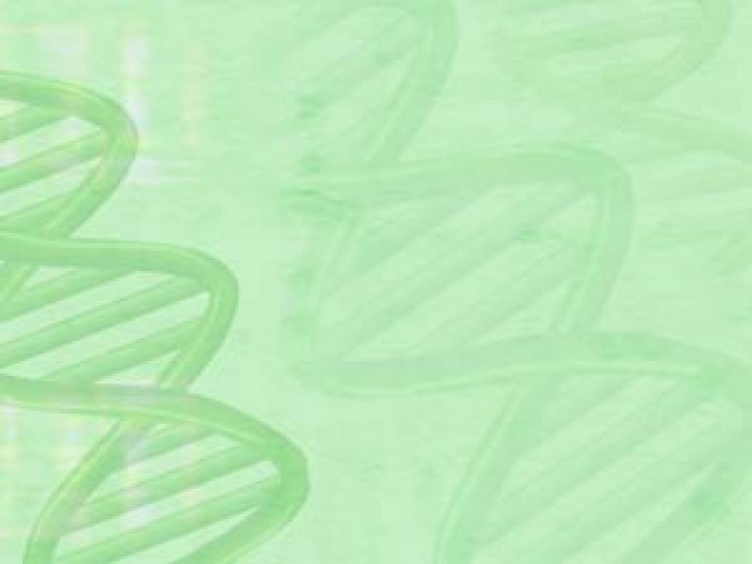
স্বা
গ
ত

Slide 2
পরিচিতি
রুবাইয়া সুলতানা
সহকারী শিক্ষক
হাফিজ আহমেদ উচ্চ বিদ্যালয় কুমিল্লা।

Slide 3
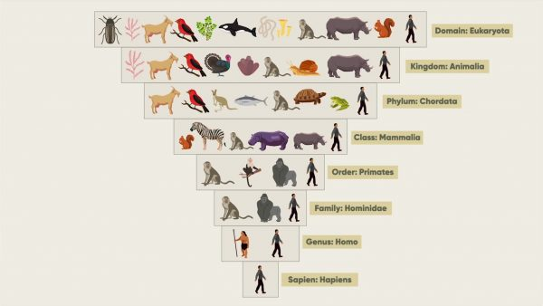
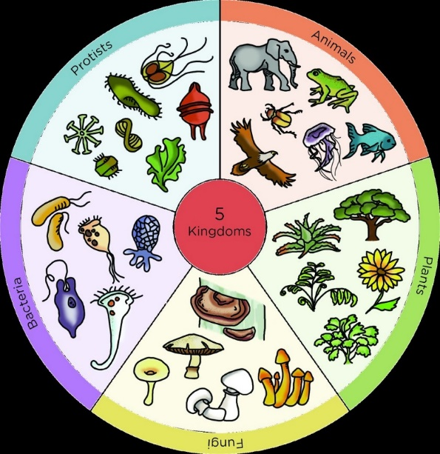
চিত্রগুলো লক্ষ্য কর

Slide 4
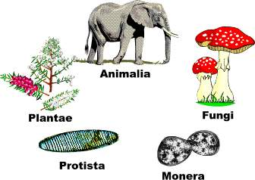
পাঠ শিরোনাম
জীবের শ্রেণিবিন্যাস

Slide 5
শিখনফল
এই পাঠ শেষে শিক্ষার্থীরা ---
জীবের শ্রেণিবিন্যাস সম্পর্কে বলতে পারবে;
শ্রেণিবিন্যাসের উদ্দেশ্য ব্যাখ্যা করতে পারবে;
জীবজগৎ সম্পর্কে আলোচনা করতে পারবে;
জীবজগৎ এর অন্তভূর্ক্ত জীবের বৈশিষ্ট্য সম্পর্কে বলতে পারবে;

Slide 6
ভিডিয়ো মনোযোগ দিয়ে দেখ

Slide 7
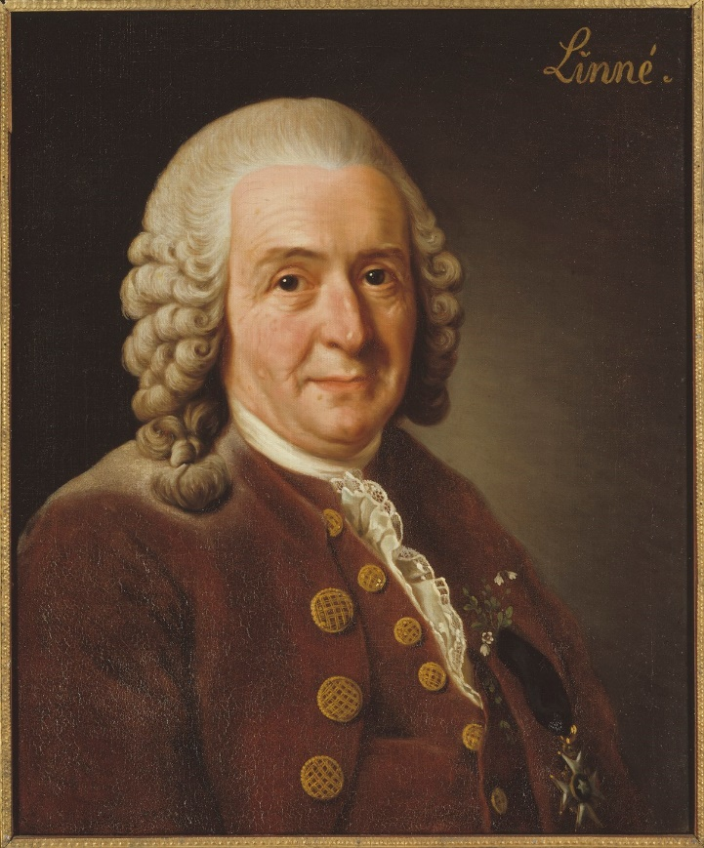
জীবের শ্রেণিবিন্যাস
সুইডিস প্রকৃতি বিজ্ঞানী ক্যারোলাস লিনিয়াস (1707-1778) সর্বপ্রথম জীবের পূর্ণ শ্রেণিবিন্যাসের এবং নামকরনের ভিত্তি প্রবর্তন করে।

Slide 8
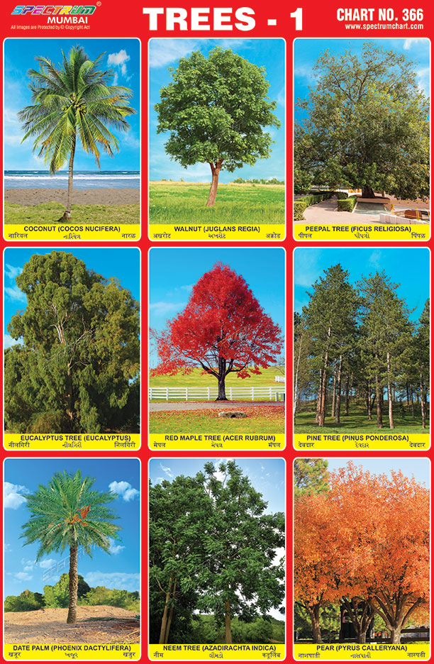
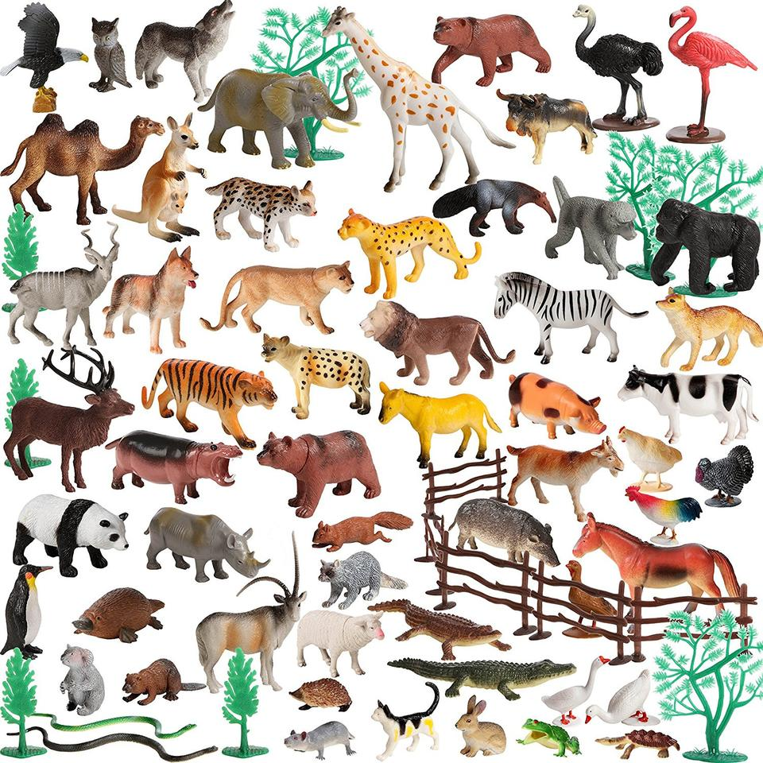
জীবের শ্রেণিবিন্যাস
আজ পর্যন্ত বিভিন্ন উদ্ভিদের প্রায় চার লক্ষ ও প্রাণীর প্রায় তের লক্ষ প্রজাতির নামকরন ও বর্ণনা করা হয়েছে, তবে এ সংখ্যা চূড়ান্ত নয়।

Slide 9
জীবের শ্রেণিবিন্যাস
বিজ্ঞানের যে শাখায় জীবের শ্রেণিবিন্যাস ও রীতিনীতিসমূহ আলোচনা করা হয় তাকে শ্রেণিবিন্যাসবিদ্যা বা ট্যাক্সোনমি (Taxonomy) বলে।

Slide 10
জীবের শ্রেণিবিন্যাস
শ্রেণিবিন্যাসের লক্ষ্য হচ্ছে এই বিশাল এবং বৈচিত্র্যময় জীবজগতকে সহজভাবে অল্প পরিশ্রমে এবং অল্প সময়ে সঠিকভাবে জানা।

Slide 11
শ্রেণিবিন্যাসের উদ্দেশ্য
প্রতিটি জীবের দল ও উপদল সম্বন্ধে জ্ঞান আহরন করা ।
জীবজগতের ভিন্নতার প্রতি আলোকপাত করে আহরিত জ্ঞানকে সঠিকভাবে সংরক্ষণ করা।
পূর্ণাঙ্গ জ্ঞানকে সংক্ষিপ্তভাবে উপস্থাপন করা ।
প্রতিটি জীবকে শনাক্ত করে তার নামকরনের ব্যবস্থা করা ।
জীবজগৎ ও মানব কল্যাণে প্রয়োজনীয় জীবসমূহকে শনাক্ত করে তাদের সংরক্ষণ অথবা প্রজাতিগত সংখ্যা বৃদ্ধির ব্যবস্থা নেওয়া।

Slide 12
একক কাজ
১। ট্যাক্সোনমি (Taxonomy) কাকে বলে ?
২। শ্রেণিবিন্যাসের কয়েকটি উদ্দেশ্য বলো ।

Slide 13
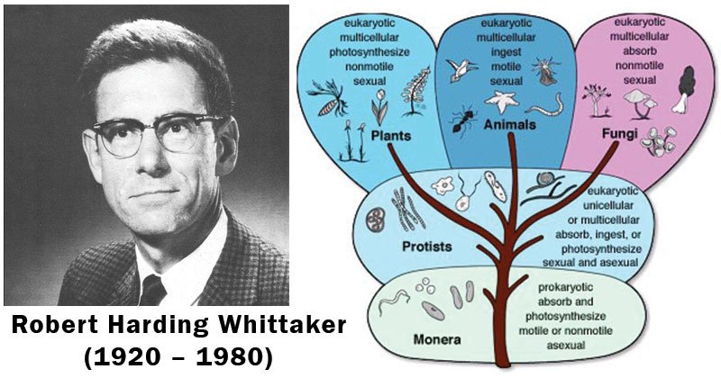
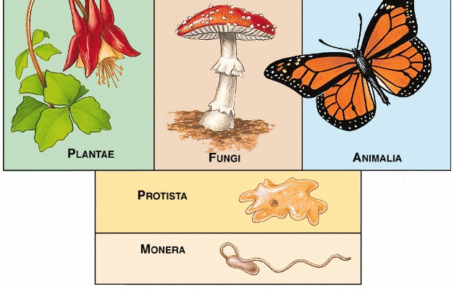
আর.এইচ.হুইটটেকার (R. H. Whittaker) 1969 সালে জীবজগতকে পাঁচটি রাজ্য বা Five Kingdom এ ভাগ করার প্রস্তাব করেন।

Slide 14
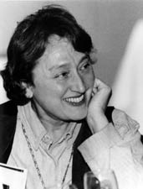
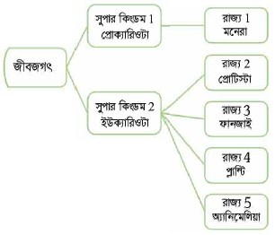
মারগুলিস (Margulis) 1974 সালে Whittaker-এর শ্রেণিবিন্যাসের পরিবর্তিত ও বিস্তারিত রূপ দেন। তিনি সমস্ত জীবজগৎ কে দুটি সুপার কিংডমে ভাগ করেন এবং পাঁচটি জগৎকে এই দুটি সুপার কিংডমের আওতাভুক্ত করেন ।

Slide 15
Margulis (1974)
সুপার কিংডম - 2
সুপার কিংডম - 1
প্রোক্যারিওটা (Prokaryota) ।
এরা আদিকোষ বিশিষ্ট এককোষী ।
আণুবীক্ষণিক জীব ।
ইউক্যারিওটা (Eukaryota) ।
এরা প্রকৃত কোষবিশিষ্ট ।
এককোষী বা বহুকোষী জীব ।
এককভাবে অথবা কলোনি আকারে দলবদ্ধভাবে বাস করে ।

Slide 16
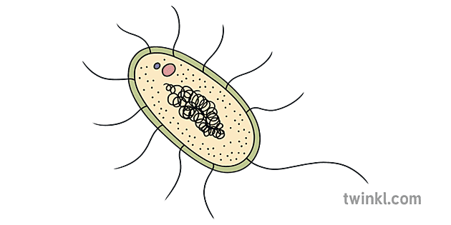
রাজ্য-1
মনেরা (Monera)
বৈশিষ্ট্যঃ
এরা এককোষী, ফিলামেন্টাস, কলোনিয়াল।
কোষে ক্রোমাটিন বস্তু ও রাইবোজোম আছে।
কোষে প্লাস্টিড, মাইটোকন্ড্রিয়া, এন্ডোপ্লাজমিক জালিকা, নিউক্লিওলাস ও নিউক্লিয়ার পর্দা ইত্যাদি নেই।
কোষ বিভাজন দ্বিবিভাজন প্রক্রিয়ায় সম্পন্ন হয়।
প্রধানত শোষণ পদ্ধতিতে খাদ্যগ্রহণ করে।
উদাহরণঃ নীলাভ সবুজ শৈবাল, ব্যাকটেরিয়া ।

Slide 17
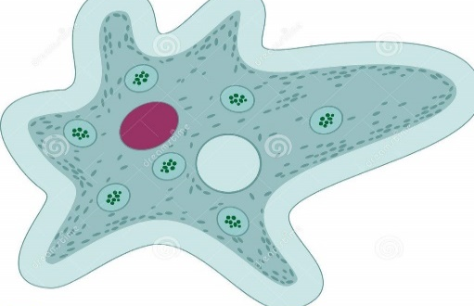
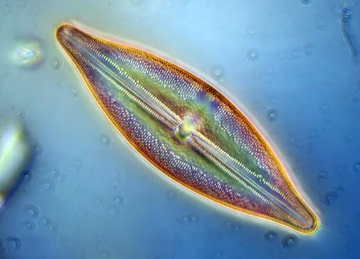
রাজ্য-2
প্রোটিস্টা (Protista)
বৈশিষ্ট্যঃ
এরা এককোষী বা বহুকোষী।
একক বা কলোনিয়াল বা ফিলামেন্টাস।
ক্রোমাটিন বস্তু নিউক্লিয়ার পর্দা দ্বারা বেষ্টিত।
খাদ্যগ্রহণ শোষণ, গ্রহণ বা ফটোসিনথেটিক।
মাইটেসিস কোষ বিভাজনের মাধ্যমে অযৌন প্রজনন ঘটে।
কনজুগেশনের মাধ্যমে যৌন প্রজনন ঘটে।
কোনো ভ্রূণ গঠিত হয় না।
উদাহরণঃ অ্যামিবা, প্যারামেসিয়াম, শৈবাল ।

Slide 18
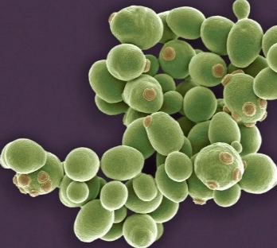
রাজ্য-3
ফানজাই (Fungi)
বৈশিষ্ট্যঃ
অধিকাংশই স্থলজ, মৃতজীবী বা পরজীবী।
দেহ এককোষী অথবা মাইসেলিয়াম দিয়ে গঠিত।
নিউক্লিয়াস সুগঠিত।
কোষপ্রাচীর কাইটিন বস্তু দিয়ে গঠিত।
খাদ্যগ্রহণ শোষণ পদ্ধতিতে ঘটে।
ক্লোরোপ্লাস্ট অনুপস্থিত।
হ্যাপ্লয়েড স্পোর দিয়ে বংশ বৃদ্ধি ঘটে।
উদাহরণঃ ইস্ট, Penicillium, মাশরুম ।

Slide 19
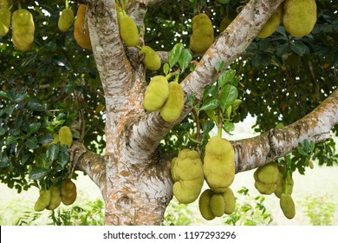
রাজ্য-4
প্লানটি (Plantae)
বৈশিষ্ট্যঃ
এরা প্রকৃত নিউক্লিয়াসযুক্ত সালোকসংশ্লেষণকারী উদ্ভিদ।
উন্নত টিস্যুতন্ত্র বিদ্যমান।
ভ্রূন সৃষ্টি হয় এবং তা থেকে ডিপ্লয়েড পর্যায় শুরু হয়।
প্রধানত স্থলজ তবে অসংখ্য জলজ প্রজাতি আছে।
এদের যৌন জনন অ্যানাইসোগ্যামাস ধরনের।
এরা আর্কিগোনিয়েট ও সপুষ্পক উদ্ভিদ।
উদাহরণঃ উন্নত সবুজ উদ্ভিদ ।

Slide 20
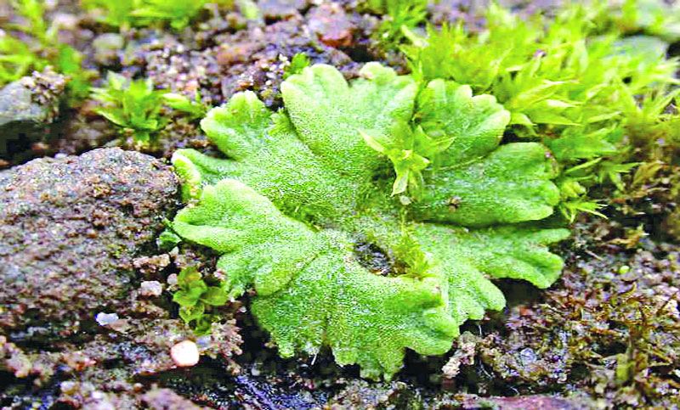
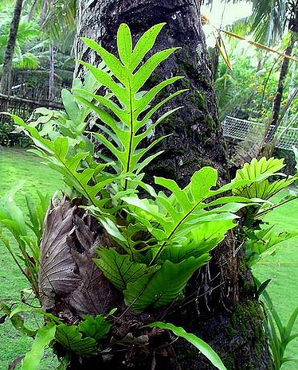
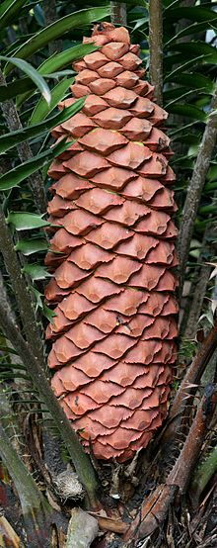
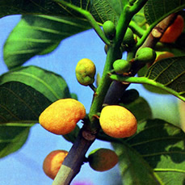
প্লানটির বিভাগ

Slide 21
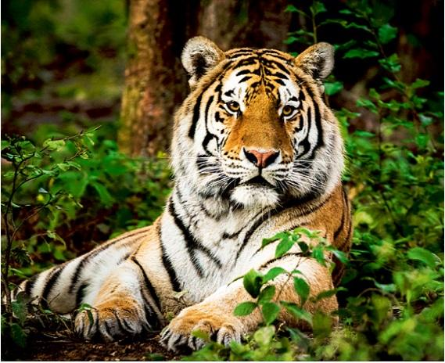
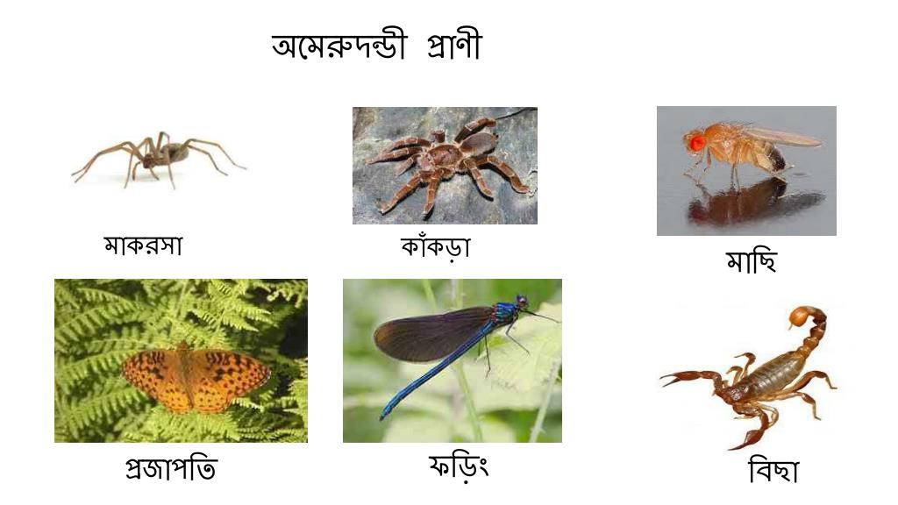
রাজ্য-5
অ্যানিমেলিয়া (Animalia)
বৈশিষ্ট্যঃ
এরা নিউক্লিয়াসবিশিষ্ট ও বহুকোষী প্রাণী।
এদের কোষে কোন জড় কোষপ্রাচীর, প্লাস্টিড ও কোষ গহ্বর নাই।
এরা হেটারোট্রোফিক অর্থাৎ পরভোজী।
এরা খাদ্য গলাধঃকরণ করে ও হজম করে।
দেহে জটিল টিস্যুতন্ত্র বিদ্যমান।
এরা প্রধানত যৌন জননের মাধ্যমে বংশ বৃদ্ধি করে।
পরিনত ডিপ্লয়েড পুরুষ ও স্ত্রী প্রাণীর জননাঙ্গ থেকে হ্যাপ্লয়েড গ্যামেট উৎপন্ন হয়।
ভ্রূন বিকাশকালীন সময়ে ভ্রূনীয় স্তর সৃষ্টি হয়।
উদাহরণঃ সকল অমেরুদণ্ডী (প্রোটোজোয়া ব্যতীত) এবং মেরুদণ্ডী প্রাণী।

Slide 22
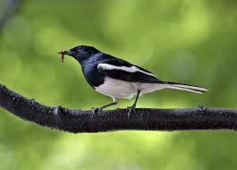
দলগত কাজ
চিত্র-A
চিত্র-B
চিত্র-A এবং চিত্র-B এর মধ্যে কোনটি উন্নত? ব্যাখ্যা কর।

Slide 23
মূল্যায়ন
১। চিত্রে প্রদর্শিত জীবটির নাম কী? ক. অ্যামিবা খ. ডায়াটম
গ. প্যারামেসিয়াম ঘ. ব্যাকটেরিয়া
✓
২। সর্বপ্রথম জীবজগৎকে পাঁচটি রাজ্যে ভাগ করেন কে?
ক. Whittaker খ. Cavalier-Smith
গ. Margulis ঘ. Lenius
✓

Slide 24
বাড়ির কাজ
তোমার পরিবেশে প্রাপ্ত বিভিন্ন ধরনের উদ্ভিদের, শ্রেণিবিন্যাসের ভিত্তিতে একটি তালিকা তৈরি কর।

